Slide 1
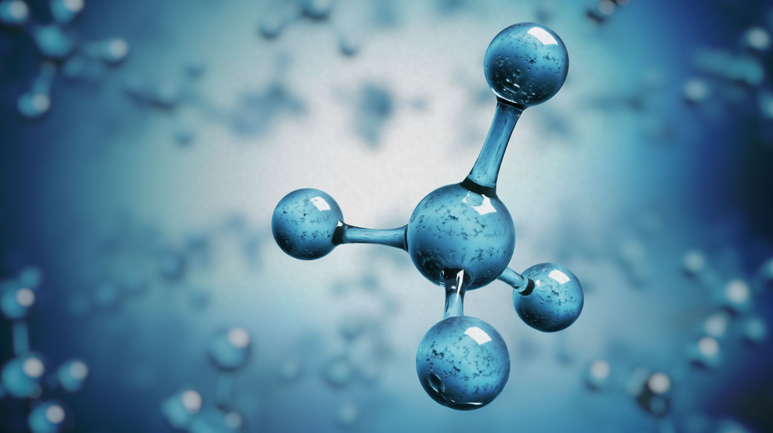
CHEMIKŮV KUFR

Slide 2
ATOM

Slide 3
Definice Atom je základní (jednojaderná elektroneutrální) stavební jednotka látky.

Slide 4
ELEKTRON

Slide 5
Definice Částice nesoucí záporný elektrický náboj. Tvoří obal atomu, který obklopuje atomové jádro.

Slide 6
IZOTOP

Slide 7
Definice Uskupení atomů, jehož jádra mají stejné protonové číslo (atomy téhož prvku), ale odlišné neutronové (a tedy i nukleonové) číslo.

Slide 8
PRVEK

Slide 9
Definice Látka tvořená atomy se stejným protonovým číslem.

Slide 10
NUKLID

Slide 11
Definice Látka složená z atomů, jejichž jádra mají stejné protonové číslo (atomy téhož prvku) i stejné neutronové číslo, tedy i stejné nukleonové číslo.

Slide 12
PROTON

Slide 13
Definice Částice nesoucí kladný elektrický náboj. Spolu s neutrony tvoří atomové jádro.

Slide 14
ORBITAL

Slide 15
Definice Oblasti s nejvyššími hodnotami elektronové hustoty v atomovém obalu (tedy místo nejpravděpodobnějšího výskytu elektronů). Orbitaly jsou charakterizovány pomocí třech kvantových čísel (hlavního, vedlejšího a magnetického).

Slide 16
NEUTRON

Slide 17
Definice Částice bez elektrického náboje. Spolu s protony tvoří atomové jádro.

Slide 18
IZOBARY

Slide 19
Definice Atomy, jejichž jádra mají stejné nukleonové číslo, ale odlišné protonové číslo (atomy různých prvků)

Slide 20
KVANTOVÉ ČÍSLO

Slide 21
Definice Popisují vlastnosti elektronů a jim příslušejících orbitalů v atomovém obalu. Elektron je charakterizován pomocí hlavního, vedlejšího, magnetického a spinového kvantového čísla.

